Slide 1
Программно-аппаратные средства защиты.
Подготовил презентацию Студент ИС1-43 Бородулин М.С.

Slide 2
Программно-аппаратные средства защиты
— это способы контроля оборудования и программных средств от взлома, перехвата информации, несанкционированного подключения третьих лиц. Программные и технические средства защиты информации необходимы там, где утечка данных и ценной информации влечет за собой серьезные финансовые, репутационные, производственные риски для компании.

Slide 3

Средства защиты можно разбить на следующие группы:
Идентификация и аутентификация. Управление доступом;
протоколирование и аудит;
криптография;
экранирование.

Slide 4

Идентификация и аутентификация
Аутентификация — это основа безопасности любой системы, которая заключается в проверке подлинности данных о пользователе сервером.

Slide 5

Идентификация и аутентификация
Данная система защиты нужна для доступа к:
электронной почте;
платежным системам;
интернет-банкингу;
форумам;
социальным сетям.

Slide 6

Управление доступом
Управление доступом - ограниченный доступ к информации, компьютерам, сетям, приложениям, системным ресурсам, файлам и программам. В основе управления доступом лежит идентификация и аутентификация. Задача управления доступом состоит в том, чтобы для каждой пары "субъект-объект" определить множество допустимых операций и контролировать выполнение установленного порядка.

Slide 7

Протоколирование и аудит
Протоколирование — сбор и накопление информации о событиях, происходящих в информационной сфере.
Аудит — это анализ накопленной информации, проводимый в реальном времени или периодически.

Slide 8

Данная система защиты выполняет важные задачи:
составляет отчет обо всех пользователях и администраторах;
выявляет слабые места в защите сервера, оценивает размер повреждений и возвращает к нормальной работе;
предоставляет информацию для анализа и выявления проблем.

Slide 9

Характерной особенностью протоколирования и аудита
является зависимость от других средств защиты информации. Идентификация и аутентификация служат началом для составления отчета о пользователях, управление доступом защищает конфиденциальность и целостность зарегистрированной информации.

Slide 10

Криптография
Криптографическая защита информации — это механизм защиты с помощью шифрования данных, в результате которого их содержание становится недоступным без предъявления ключа криптограммы и обратного преобразования.
Ключ – это важнейший компонент шифра, отвечающий за выбор преобразования, применяемого для зашифрования конкретного сообщения.

Slide 11

Криптографическими средствами защиты являются
такие средства и способы преобразования информации, в результате которых скрывается ее содержание. Криптографическую защиту можно разделить на 2 основных вида: шифрование и кодирование защищаемых данных.

Slide 12

Экранирование
Экран — это средство разграничения доступа клиентов из одного множества информационных систем к серверам из другого множества посредством контроля информационных потоков между двумя множествами систем. Контроль потоков состоит в их фильтрации и выполнении некоторых преобразований.

Slide 13
Функции экранирования
Главной функцией экранирования является обеспечение безопасности внутренней (защищаемой) сети и полный контроль над внешними подключениями и сеансами связи;
Помимо функций разграничения доступа, экраны осуществляют протоколирование обмена информацией. Экранирование помогает поддерживать доступность сервисов защищаемой сети, уменьшая уязвимость внутренних сервисов безопасности.

Slide 14
Политика безопасности, настройка политики безопасности

Slide 15

Политики безопасности
Идея политик безопасности включает в себя множество аспектов. Общие соображения включают требование регулярного создания резервных копий и их хранения за пределами сайта. Узкие таблицы или данные соображения включают в себя обеспечение того, чтобы несанкционированный доступ к конфиденциальным данным, таким как зарплаты сотрудников, исключался встроенными ограничениями на каждый тип доступа к таблице, которая их содержит.

Slide 16

Политика безопасности системы
Управление пользователями базы данных
Пользователи базы данных - это пути доступа к информации в базе данных Oracle. Поэтому для управления пользователями базы данных следует поддерживать строгую безопасность. В зависимости от размера системы баз данных и объема работы, необходимой для управления пользователями базы данных, администратор безопасности может быть единственным пользователем с правами, необходимыми для создания, изменения или удаления пользователей базы данных.

Slide 17

Политика безопасности системы
Аутентификация пользователя
Пользователи базы данных могут быть аутентифицированы (проверены как правильное лицо) Oracle с использованием паролей базы данных, операционной системы хоста, сетевых служб или с помощью Secure Sockets Layer (SSL).

Slide 18

Политика безопасности системы
Безопасность операционной системы
Следующие вопросы безопасности также должны быть рассмотрены для среды операционной системы, в которой выполняется Oracle, и любых приложений баз данных:
Администраторы баз данных должны иметь права операционной системы для создания и удаления файлов.

Slide 19

Политика безопасности системы
Обычные пользователи баз данных не должны иметь привилегий операционной системы для создания или удаления файлов, связанных с базой данных.
Если операционная система определяет роли базы данных для пользователей, администраторы безопасности должны иметь права операционной системы для изменения домена безопасности учетных записей операционной системы.

Slide 20

Политика безопасности данных
Безопасность данных включает в себя механизмы, которые контролируют доступ к базе данных и ее использование на уровне объекта. Ваша политика безопасности данных определяет, какие пользователи имеют доступ к определенному объекту схемы, и конкретные типы действий, разрешенных для каждого пользователя на объекте.

Slide 21
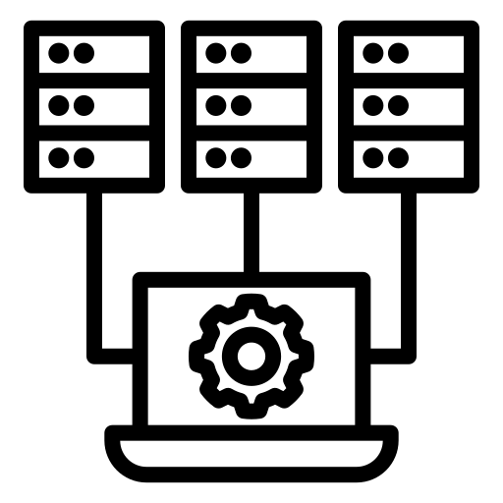
Политика безопасности данных
Например, политика может устанавливать, что пользователь scott может выдавать SELECTINSERT инструкции и, но не DELETE инструкции, используя emp таблицу. Ваша политика безопасности данных должна также определять действия, если таковые имеются, которые проверяются для каждого объекта схемы.

Slide 22

Политика безопасности пользователя
Общая безопасность пользователя
Для всех типов пользователей баз данных рассмотрите следующие общие вопросы безопасности пользователей:
Защита паролем
Управление привилегиями

Slide 23
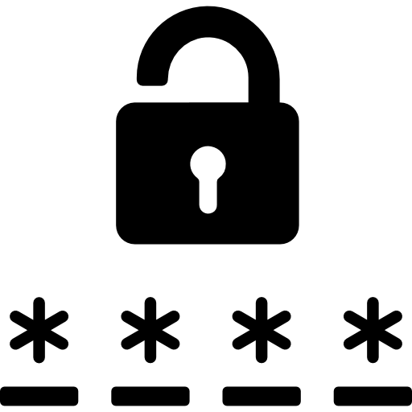
Защита паролем
Если аутентификацией пользователя управляет база данных, администраторы безопасности должны разработать политику безопасности паролей для обеспечения безопасности доступа к базе данных. Например, пользователи базы данных должны быть обязаны регулярно менять свои пароли и, конечно, когда их пароли становятся известны другим. Заставляя пользователя изменять пароли в таких ситуациях, можно уменьшить несанкционированный доступ к базе данных.

Slide 24

Управление привилегиями
Администраторы безопасности должны учитывать вопросы, связанные с управлением привилегиями для всех типов пользователей. Например, в базе данных со многими именами пользователей может быть полезно использовать роли для управления привилегиями, доступными пользователям. В качестве альтернативы, в базе данных с несколькими именами пользователей может быть проще явно предоставлять привилегии пользователям и избегать использования ролей.

Slide 25

Безопасность конечного пользователя
Администраторы безопасности должны определить политику безопасности конечного пользователя. Если в базе данных много пользователей, администратор безопасности может решить, какие группы пользователей можно разделить на группы пользователей, а затем создать роли пользователей для этих групп.

Slide 26
Использование ролей для управления правами конечного пользователя
Роли - это самый простой способ предоставления общих привилегий, необходимых различным группам пользователей базы данных, и управления ими.
Рассмотрим ситуацию, когда каждому пользователю в бухгалтерии компании требуются права доступа для запуска приложений базы данных дебиторской и кредиторской задолженности. Роли связаны с обоими приложениями и содержат объектные привилегии, необходимые для выполнения этих приложений.

Slide 27
Использование ролей для управления правами конечного пользователя
Следующие действия, выполняемые администратором базы данных или безопасности, устраняют эту простую ситуацию с безопасностью:
Создайте роль с именем accountant.
Предоставьте роли для приложений ACCTS_REC и ACCTS_PAY баз данных accountant роли.
Предоставьте каждому пользователю бухгалтерии accountant определенную роль.

Slide 28

Безопасность администратора
Администраторы безопасности должны иметь политику, касающуюся безопасности администратора базы данных. Например, если база данных большая и существует несколько типов администраторов баз данных, администратор безопасности может решить сгруппировать связанные административные привилегии по нескольким административным ролям.

Slide 29

Защита системных подключений
После создания базы данных, и если вы использовали пароли по умолчанию для SYSиSYSTEM, немедленно измените пароли для SYSи SYSTEMадминистративных имен пользователей. Подключение как SYSили SYSTEMдает пользователю мощные привилегии для изменения базы данных.

Slide 30

Защита подключений администратора
Только администраторы баз данных должны иметь возможность подключаться к базе данных с правами администратора. Например:
ПОДКЛЮЧИТЕ имя пользователя / пароль КАК SYSDBA / SYSOPER

Slide 31

Использование ролей для управления правами администратора
Роли - это самый простой способ ограничить мощные системные привилегии и роли, требуемые персоналом, управляющим базой данных.

Slide 32
Использование ролей для управления правами администратора
Рассмотрим сценарий, в котором обязанности администратора базы данных при большой установке распределяются между несколькими администраторами базы данных, каждый из которых отвечает за следующие конкретные задания по управлению базой данных:
Создание и обслуживание объектов
Настройка и производительность базы данных

Slide 33
Использование ролей для управления правами администратора
Создание новых пользователей и предоставление ролей и привилегий пользователям базы данных
Обычная работа с базой данных (например: STARTUP, SHUTDOWN, и операции резервного копирования и восстановления)
Аварийные ситуации, такие как восстановление базы данных

Slide 34
Использование ролей для управления правами администратора
В этом сценарии администратор безопасности должен структурировать безопасность для административного персонала следующим образом:
Определите шесть ролей, которые будут содержать различные привилегии, необходимые для выполнения каждого типа заданий.
Предоставьте каждой роли соответствующие привилегии.
Предоставьте каждому типу администраторов баз данных соответствующую роль.

Slide 35
Этот план уменьшает вероятность будущих проблем следующими способами:
Если должностная инструкция администратора базы данных изменяется и включает в себя больше обязанностей, этому администратору базы данных могут быть предоставлены другие административные роли, соответствующие новым обязанностям.
Если должностная инструкция администратора базы данных изменяется и включает меньшее количество обязанностей, у этого администратора базы данных могут быть отозваны соответствующие административные роли.
В словаре данных всегда хранится информация о каждой роли и каждом пользователе, поэтому доступна информация для раскрытия задачи каждого администратора.

Slide 36

Безопасность разработчика приложений
Администраторы безопасности должны определить специальную политику безопасности для разработчиков приложений, использующих базу данных. Администратор безопасности может предоставить разработчикам приложений права на создание необходимых объектов. Или, в качестве альтернативы, права на создание объектов могут быть предоставлены только администратору базы данных, который затем получает запросы на создание объектов от разработчиков.

Slide 37
Виды неисправностей систем хранения данных

Slide 38

Авария системы и сервера
Возможно, наиболее частой причиной нерабочего состояния компьютерной системы являются аварии. Авария (crash) - это неожиданный выход системы из строя. Внезапные перебои с электропитанием, ошибки программных средств и сбои в работе операционной системы неизбежно приводят к авариям. Например, ошибка операционной системы компьютера может вывести из строя фоновый процессOracle, что, в свою очередь, приводит к аварии сервера баз данныхOracle. Обычно это называется аварией экземпляра (instance crash).

Slide 39

Авария системы и сервера
Авария экземпляра Oracleне повреждает физические структуры базы данных. Основная проблема заключается в том, что при аварии экземпляра работа оказывается напрасной и все данные, которые в момент аварии находились в памяти экземпляра с момента последней записи на диск, теряются.

Slide 40

Потеря файла в результате ошибки пользователя, повреждения или сбоя диска
Потеря файла из-за ошибки пользователя, повреждения или сбоя диска является серьезной проблемой, к которой следует быть готовым всегда, даже в том случае, когда кажется, что такого быть не может.

Slide 41
Потеря файла в результате ошибки пользователя, повреждения или сбоя диска
Скажем, пользователь случайно удалил файл данных. Если не подготовиться заранее к такой ситуации, восстановить информацию не удастся.
Для восстановления потерянного файла данных нужно иметь резервную копию, содержащую этот файл.
Для восстановления всей работы, выполненной со времени последнего резервного копирования, нужно иметь соответствующие группы журнала транзакций.

Slide 42

Природные и неприродные бедствия
В организациях, где вся коммерческая деятельность построена на использовании Oracle, необходимо особенно серьезно подходить к вопросу защиты информации. В число профилактических мер входит составление планов ликвидации последствий землетрясений, пожаров и других природных и неприродных бедствий.

Slide 43

Список источников
https://scienceforum.ru/2020/article/2018020091
https://translated.turbopages.org/proxy_u/en-ru.ru.c8c9a38a-63c013b6-e969bc65-74722d776562/https/docs.oracle.com/cd/B12037_01/network.101/b10773/policies.htm#1006113
https://studfile.net/preview/278971/

Slide 44



Конец!!!
Спасибо за внимание!

